Slide 1
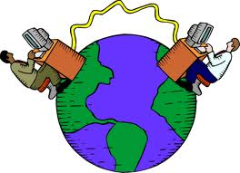
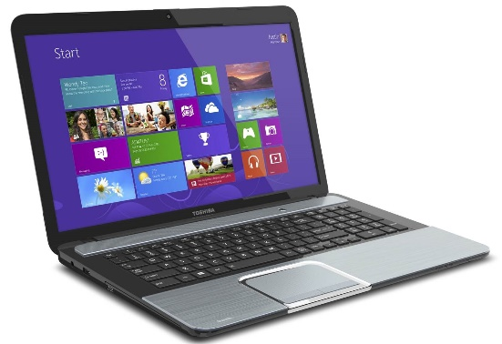
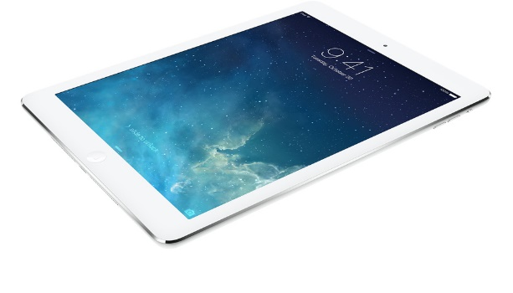
El Mundo de la computadora
e Internet

Slide 2
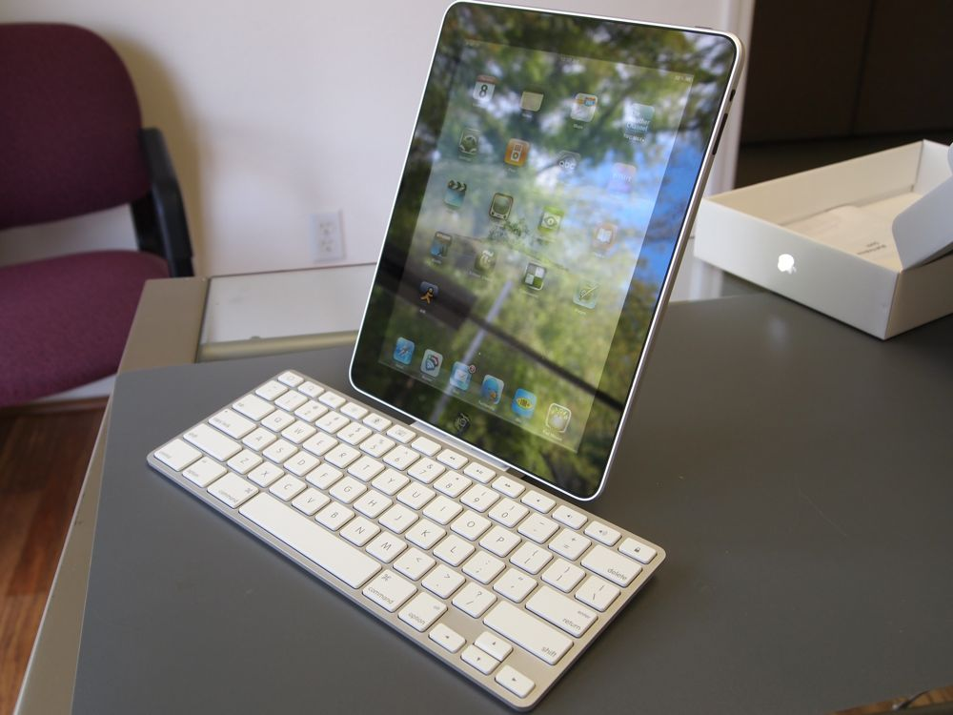
¿Cómo es tu computadora?
Mi computadora tiene un teclado.

Slide 3
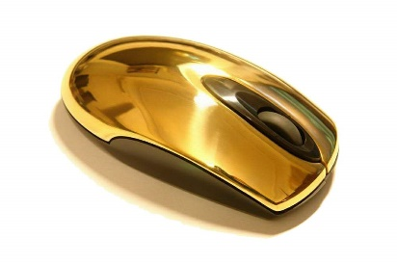
¿Cómo es tu computadora?
Mi computadora tiene un ratón.

Slide 4
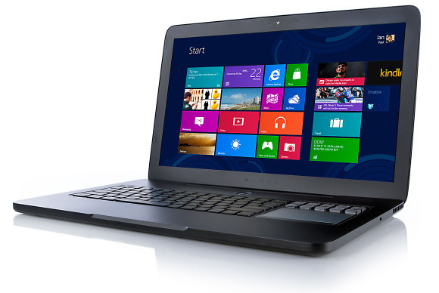
¿Cómo es tu computadora?
Mi computadora tiene una pantalla de 13 pulgadas.

Slide 5
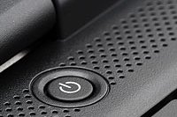
¿Cómo es tu computadora?
Hay un botón para prender la computadora.

Slide 6
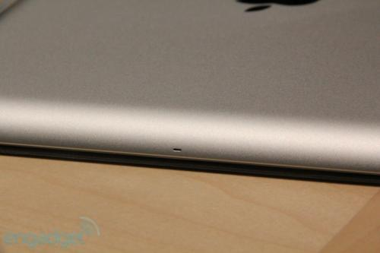
¿Cómo es tu computadora?
Mi iPad tiene un micrófono.

Slide 7
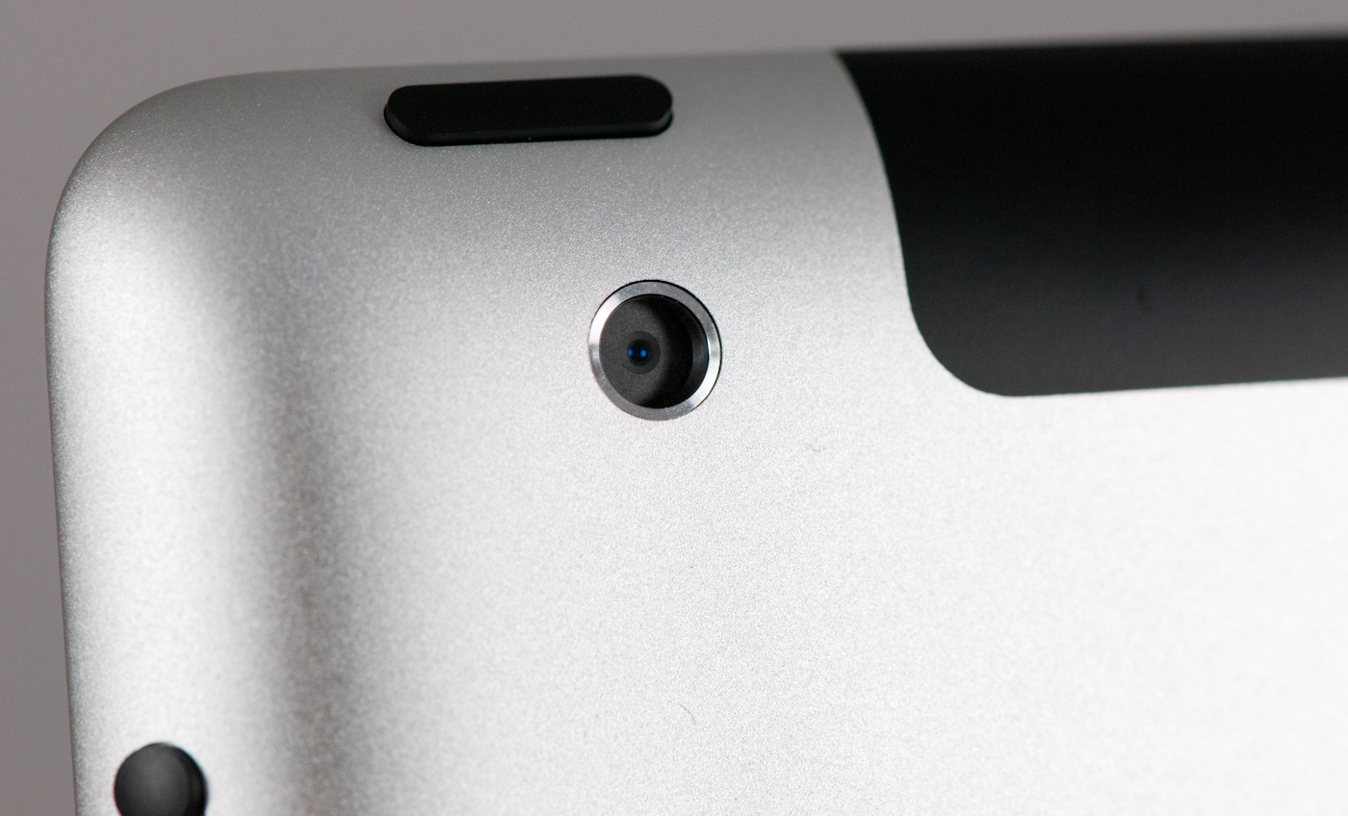
¿Cómo es tu computadora?
Mi iPad tiene una cámara.

Slide 8
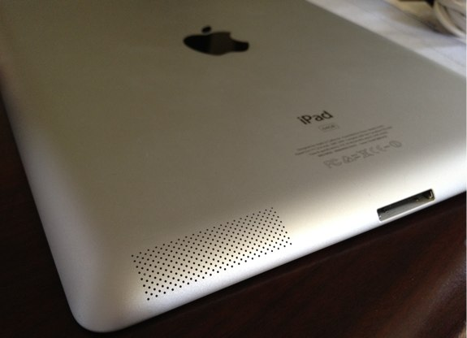
¿Cómo es tu computadora?
Mi iPad tiene una corneta/parlante.

Slide 9
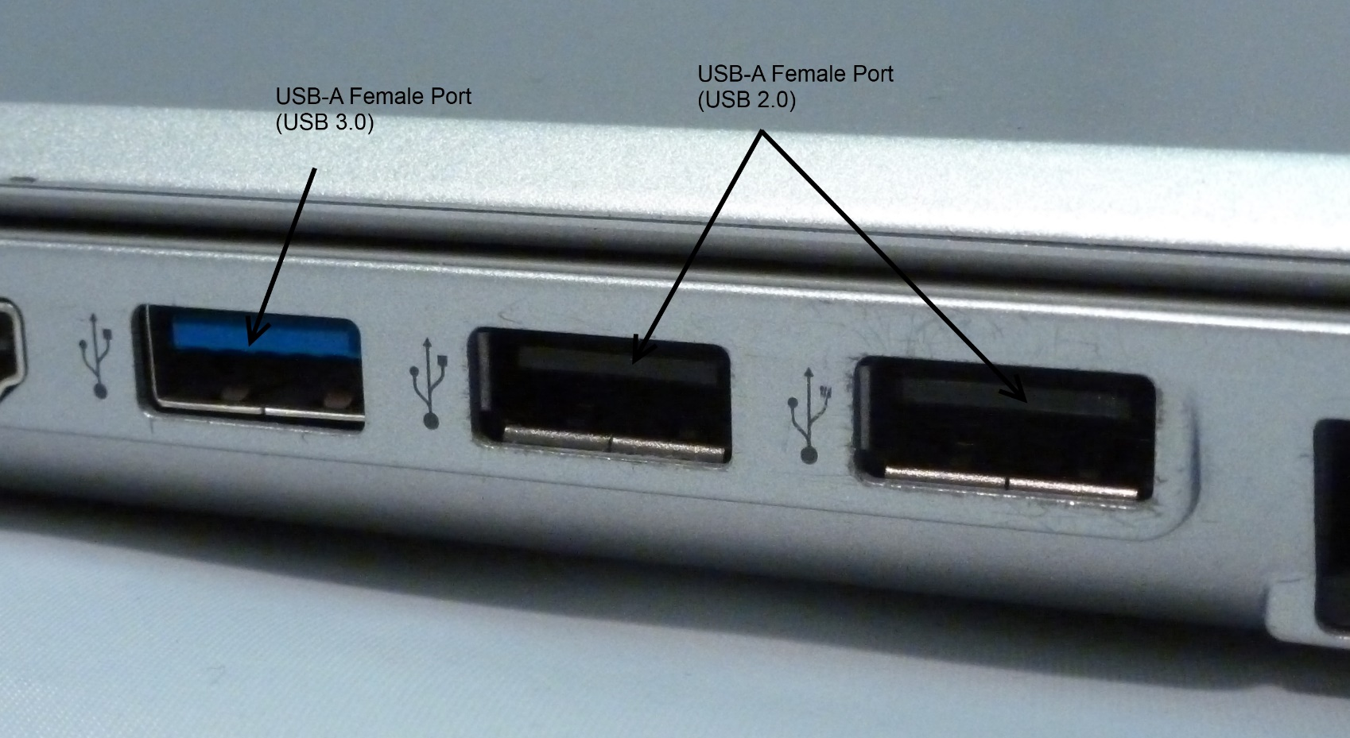
¿Cómo es tu computadora?
Mi computadora tiene conexiones USB.

Slide 10
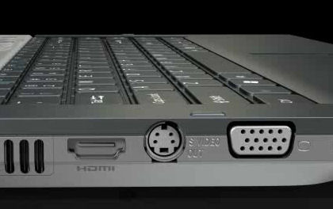
¿Cómo es tu computadora?
Mi computadora tiene conexión para video.

Slide 11
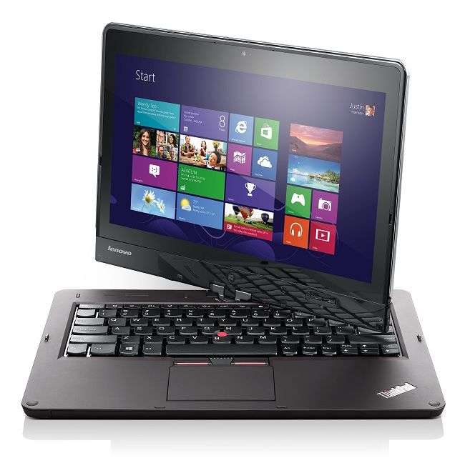
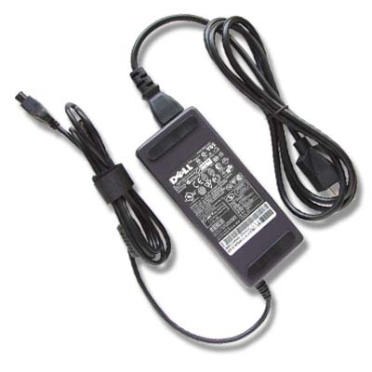
¿Cómo es tu computadora?
Mi computadora tiene un cable.

Slide 12
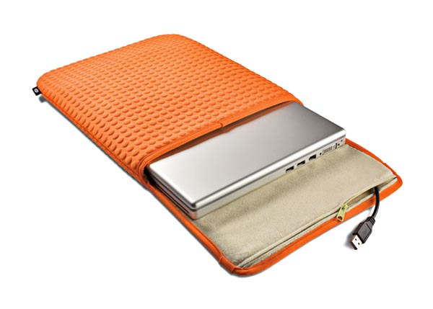
¿Cómo es tu computadora?
Mi computadora tiene un bolso protector.

Slide 13
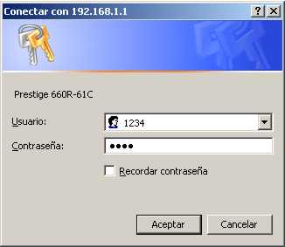
¿Cómo es tu computadora?
Mi computadora tiene nombre de usuario y contraseña/clave.

Slide 14
¿Cómo es tu computadora?
Mi computadora tiene conexión a la Internet. La conexión es muy rápida.

Slide 15
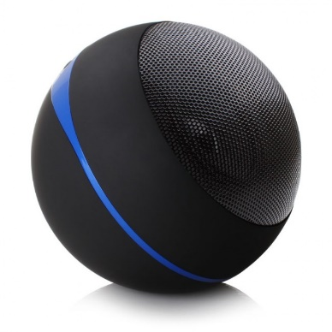
¿Cómo es tu computadora?
Mi iPad Air tiene conexión Bluetooth

Slide 16
¿Cómo es tu computadora?
Mi computadora tiene correo electrónico.

Slide 17
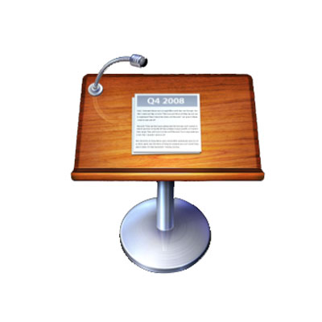
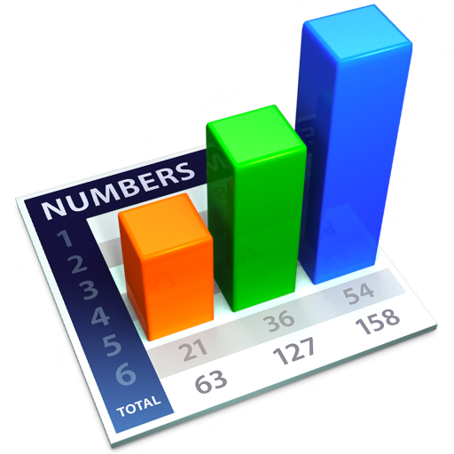
¿Cómo es tu computadora?
Mi computadora tiene muchas aplicaciones.

Slide 18
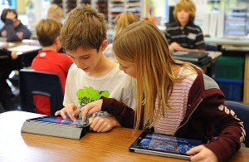
¿Por qué te gusta tu computadora?
Mi iPad es excelente para mi trabajo en la escuela.

Slide 19
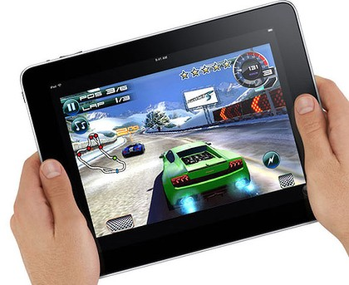
¿Por qué te gusta tu computadora?
Mi iPad es excelente para jugar video juegos.

Slide 20
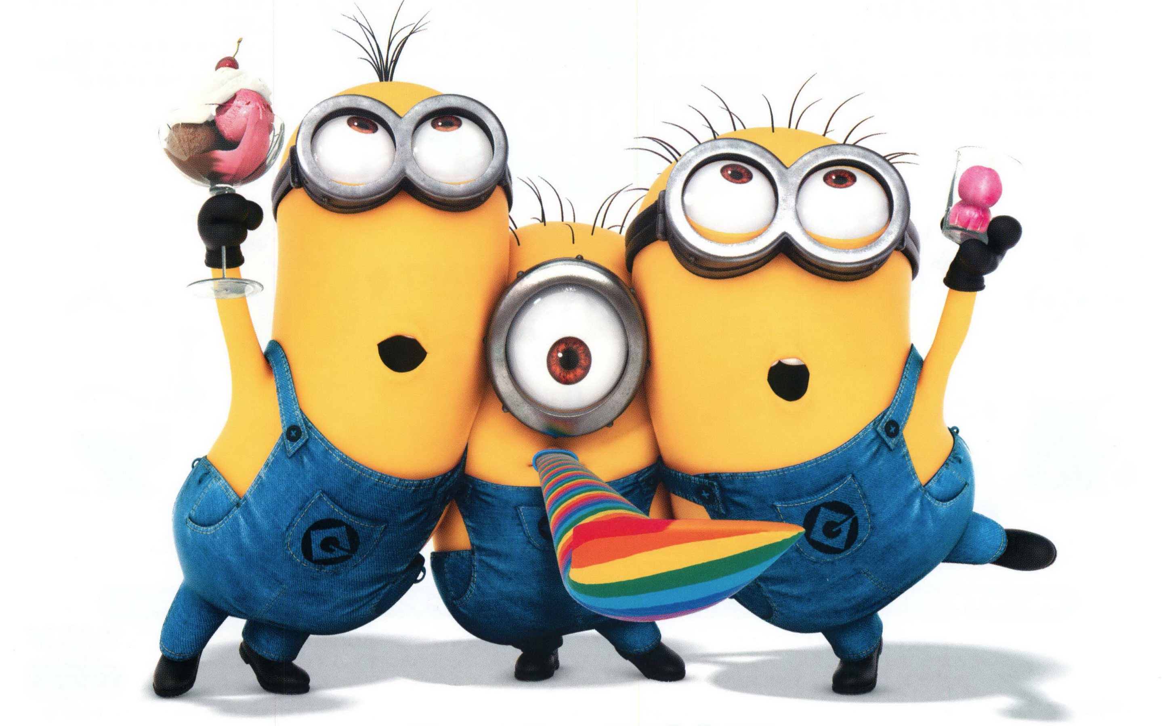
¿Por qué te gusta tu computadora?
Mi iPad es excelente para ver películas.

